Slide 1
試卷形式: 分兩卷
卷一: 理論筆試 (2小時15分)
卷二: 設計及製作(30-35小時工場製作時間)

Slide 2
卷二: 設計及製作
分兩部份, 共200分滿分
A.設計報告佔120分
B. 製作佔80分

Slide 3
A.設計報告佔120分
其中整份報告使用文字及圖象編寫, 善用合當編排, 專門術語及繪圖, 符號(=5 佔 20%)

Slide 4
會考設計題目

Slide 5
B. 製作佔80分, 包括
製作之效率, 可靠性 (=6 佔 20 %)
適當工序技巧及資源運用(=7 佔20%)
製作符合A1之規格及安(=8 佔 30%)
合適結構, 比例, 表面處理及美觀(=9 佔 10%)

Slide 6
1. 露天攤檔活動式帳篷
露天攤檔須加裝帳篷，以便在不同的天氣情況下使用。
設計及製作可加裝在攤檔上的帳篷的工作模型。
帳篷應以機械操作，並可調校伸縮距離，最遠約為攤檔前 0．7米。

Slide 7
本課題的重點研究應為帳篷的結構設計、伸縮和摺合方法及有關機械組件的應用。
註:攤位的基本尺寸為1．5米長x1米闊x1米高;其設計及製造不包括在本習作內。

Slide 8
2. 非接觸式消毒劑配給器
公共設施使用非接觸式設計，可以防止病毒感染。
設計及製作一消毒劑配給器。用者只需用手置於配給器下方，而不須觸及任何按鈕，配給器便能自動放出消毒劑。
本課題的重點研究應為配給器的感應和觸發方法，組件的製作和整合。

Slide 9
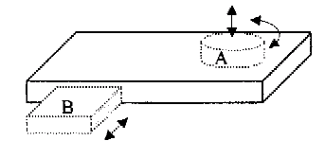
3. 變幻舞台
舞台如能快速變換設計，可令表演更加變化多端。
右圖展示一舞台的簡圖。A為可旋轉和升降的表演台，B為可伸縮的平台。
設計及製作一舞台模型以展示該設計構思。
木課題的重點應為舞台的操控方法、機械設計和製作。

Slide 10
選擇其中一條

Slide 11
無決定, 便註定失敗
作了錯誤的決定, 仍可邊做邊改
選定了, 成功一大半!

Slide 12
及早決定,
作好準備
立即行動,
定必成功

Slide 13
1. 處境
目前有甚麼問題
有甚麼不足
有甚麼不善
P1

Slide 14
2. 設計概要
怎樣解決那些問題
如何改善
如何滿足所需
P2

Slide 15
3. 設計細則
尺寸大小
費用規定
重量限制
顏色的選擇
科技選用
功能要求
型狀偏好
使用者限制
材料選用
P3

Slide 16
細則問題 | 細則選好
1.舞台伸出多少 2.舞台升高多少 3.舞台旋轉速度 4.舞台伸出及升高速度 5.舞台的伸出升高旋轉是獨立/同步 6.伸出, 升高, 旋轉部份於舞台的位置 7.舞台的用途 8.舞台的形狀 9.舞台的背景 .其他人仕對舞台佈置的喜好 .

Slide 17
細則問題 | 細則選好
1.舞台面積 2.舞台高度 3.舞台旋轉伸出的動力 4.佈置舞台的材料 5.舞台內部結構採用的科技 6. 7. 8. 9. . .

Slide 18
4. 資料搜集
內容:
設計細則內之有關資料
方法:
上網
剪報
廣告雜誌
拍攝……….等等
分析
列表比較
圖表分析
p4

Slide 19
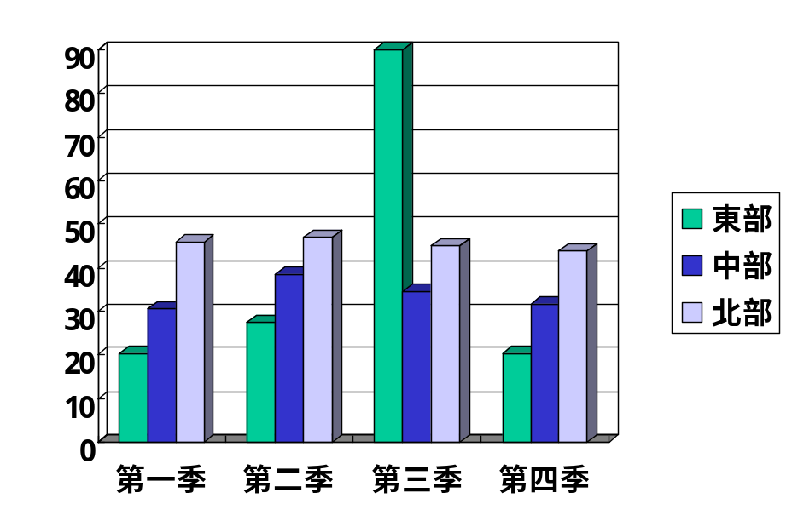

Slide 20
5. 初步意念一
意念一手繪圖
改良意念一手繪圖
最後改良意念一手繪圖
再改良意念一手繪圖

Slide 21
5. 初步意念二
意念二手繪圖
改良意念二手繪圖
最後改良意念二手繪圖
再改良意念二手繪圖

Slide 22
5. 初步意念三
意念三手繪圖
改良意念三手繪圖
最後改良意念三手繪圖
再改良意念三手繪圖

Slide 23
6. 發展意念
發展意念手繪圖
改良發展意念手繪圖
最後改良發展意念手繪圖
再改良發展意念手繪圖

Slide 24
中五科技科補課
日期:
22/11, 29/11, 6/12, 13/12, 20/12
時間: 上午 8:30—12:00
地點: 本工場

Slide 25
材料表
項號 | 名稱 | 材料種類 | 尺寸 | 數量
1 | 螺桿 | 圓鋁枝 | Ø8 x 150 | 1
2 | 外売 | 亞加力膠片 | 3 x 300 x 400 | 1
3 | 馬達及齒輪箱 | #70093 |  | 2
4
5
6

Slide 26
Come on
GO! GO! GO!

Slide 27
Goal
高
Go
只要肯做, 一定有進步
只要肯做, 一定有進步

Slide 28
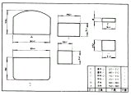
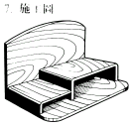
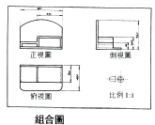
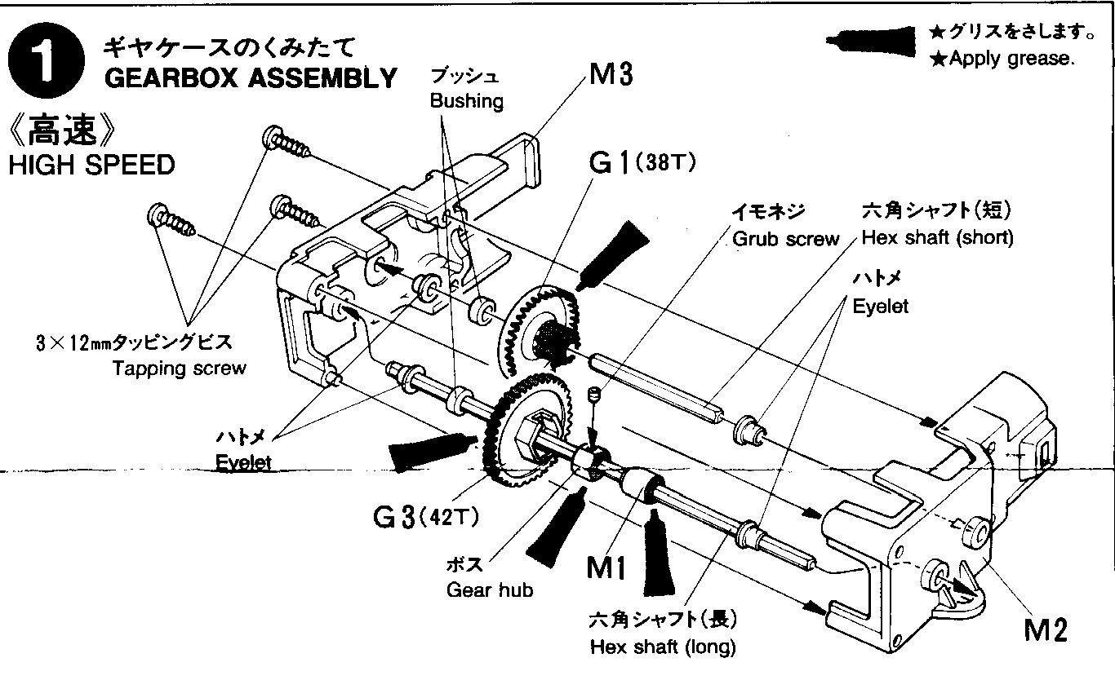
依最佳解決方法, 依比例繪劃
7. 施工圖
=3(佔30%)
立體圖
部件圖
組合圖
不同視圖

Slide 29

8. 實踐
設計施工工序
材料表
按時施工

Slide 30
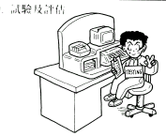
9. 試驗及評估
=4 (佔20%)
測試設計效能是
否符合規格要求
進一步改
善的建議
評估對社會的影響

Slide 31
10. 總結經驗
=4 (佔20%)
知識
經驗
困難
教訓
注意
解決方法

Slide 32
黃頁分類
http://www.yp.com.hk/chinese/index_webdir.html
記下查看過的網頁,
所有搜集得來的資料都儲存在一個文件夾內

Slide 33
開學後讓老師給你意見, 然後全力開始製作, 願你踏上成功的起點

Slide 34
草圖文字解說不可漏
答案精簡撮要不要長
字体端正有着數
試題號數莫遺忘
覆查答案莫缺少
安心離場不用憂

